Slide 1
Θεωρία πλοίου ΙΙ (Θ)
Ανοικτά Ακαδημαϊκά Μαθήματα στο ΤΕΙ Αθήνας
Ενότητα 7: Η έλικα και η γεωμετρία της
Αλέξανδρος Θεοδουλίδης, Επικ.Καθηγητής
Τμήμα Ναυπηγών Μηχανικών Τ.Ε.
Το περιεχόμενο του μαθήματος διατίθεται με άδεια Creative Commons εκτός και αν αναφέρεται διαφορετικά | Το έργο υλοποιείται στο πλαίσιο του Επιχειρησιακού Προγράμματος «Εκπαίδευση και Δια Βίου Μάθηση» και συγχρηματοδοτείται από την Ευρωπαϊκή Ένωση (Ευρωπαϊκό Κοινωνικό Ταμείο) και από εθνικούς πόρους.

Slide 2
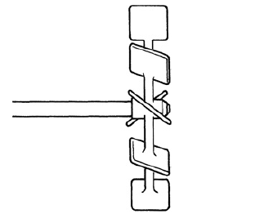
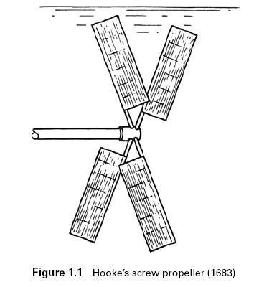
Πρόδρομοι της σύγχρονης έλικας 1/6
Έλικα Bernoulli
Έλικα Hooke

Slide 3
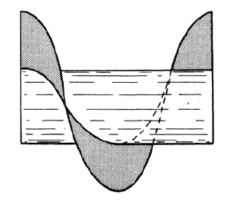
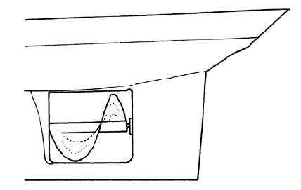
Πρόδρομοι της σύγχρονης έλικας 2/6
Έλικα Αρχιμήδη

Slide 4
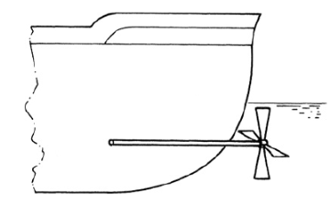
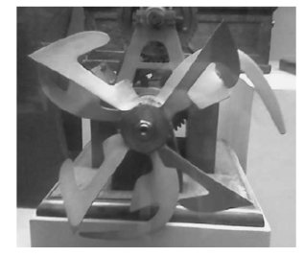
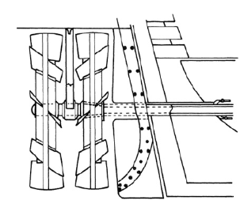
Πρόδρομοι της σύγχρονης έλικας 3/6
Έλικα Bramah (1785)
Σύστημα αντιστρόφως περιστρεφόμενων ελίκων Erricson (1836)
Σύστημα αντιστρόφως περιστρεφόμενων ελίκων
de Bay

Slide 5
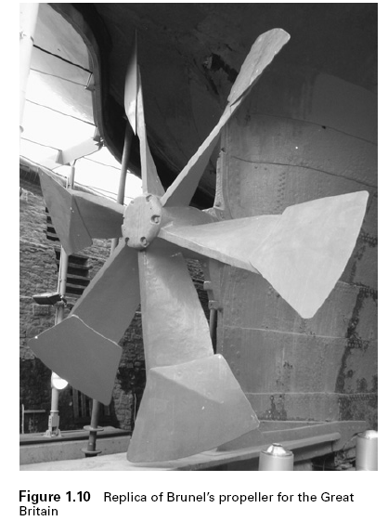
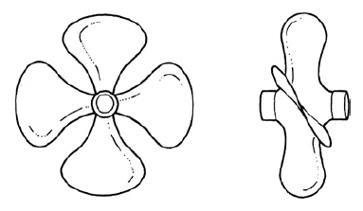
Πρόδρομοι της σύγχρονης έλικας 4/6
Έλικα Napoleon (1842)
Ομοίωμα έλικας Brunel – Πλοίο GREAT BRITAIN

Slide 6
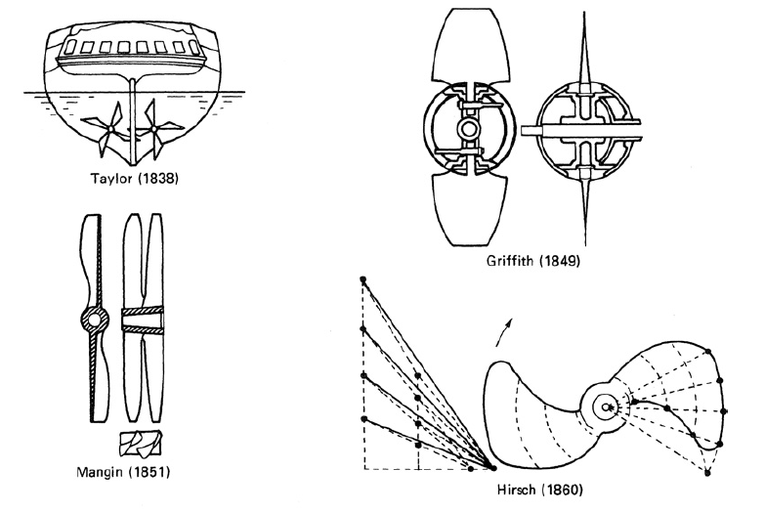
Πρόδρομοι της σύγχρονης έλικας 5/6

Slide 7
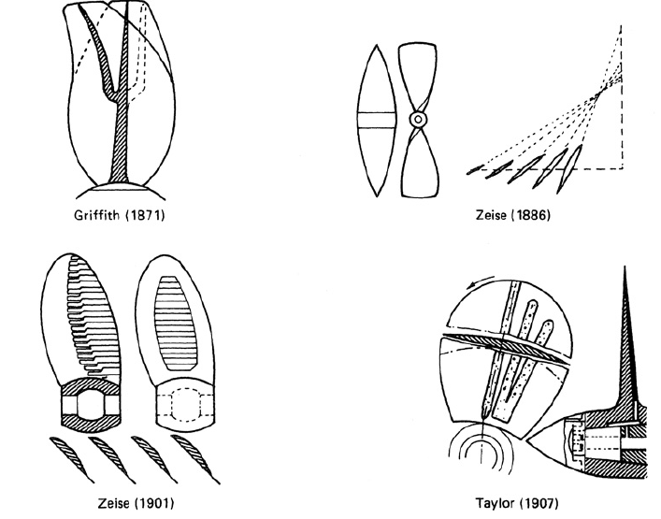
Πρόδρομοι της σύγχρονης έλικας 6/6

Slide 8
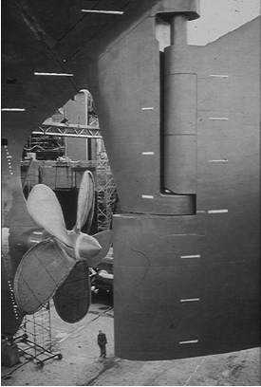
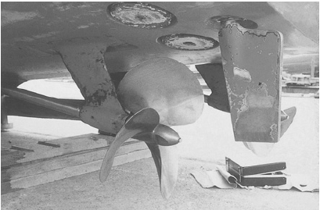
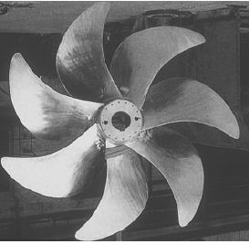
Σύγχρονα Συστήματα Πρόωσης Έλικα 1/5

Slide 9
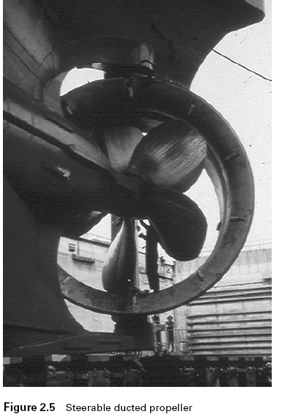
Σύγχρονα Συστήματα Πρόωσης Έλικα 2/5
Μονάδα Αζιμούθιου σε δακτύλιο

Slide 10
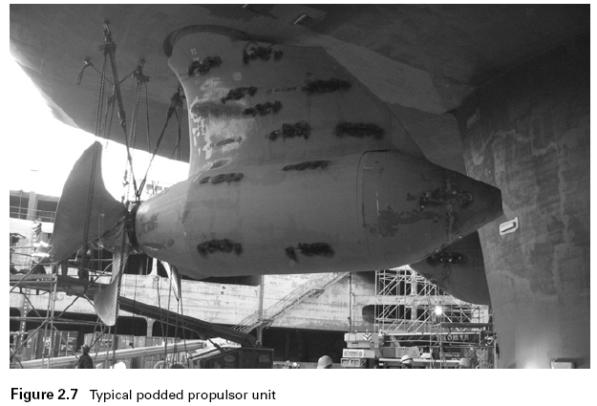
Σύγχρονα Συστήματα Πρόωσης Έλικα 3/5
Σύγχρονη έλικα

Slide 11
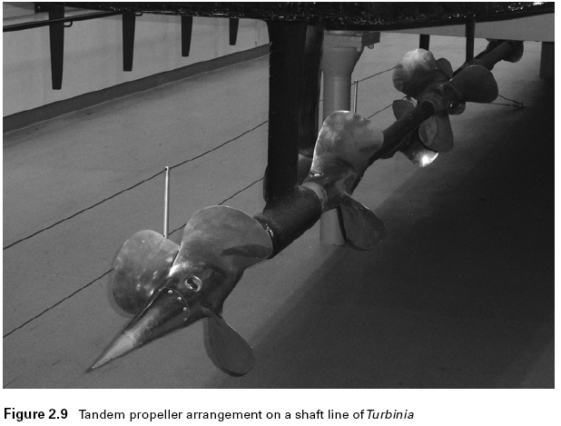
Σύγχρονα Συστήματα Πρόωσης Έλικα 4/5
Έλικα Tandem

Slide 12
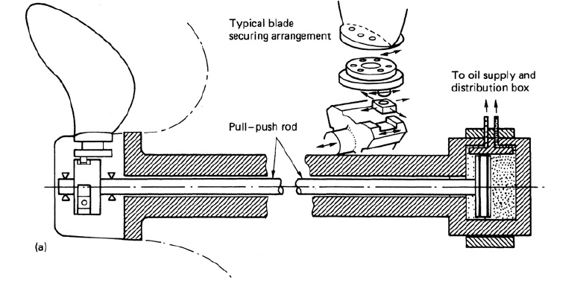
Σύγχρονα Συστήματα Πρόωσης Έλικα 5/5

Slide 13
Σύγχρονα Συστήματα Πρόωσης Άλλα μέσα 1/5
Water Jet

Slide 14
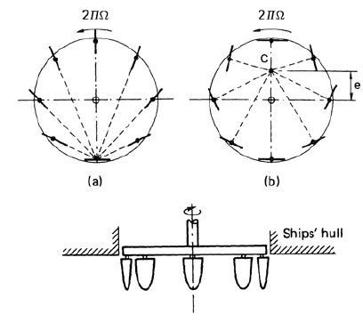
Σύγχρονα Συστήματα Πρόωσης Άλλα μέσα 2/5
Έλικες καθέτου άξονα

Slide 15
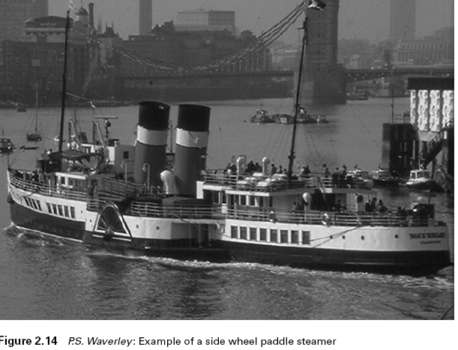
Σύγχρονα Συστήματα Πρόωσης Άλλα μέσα 3/5
Πλευρικός τροχός ατμόπλοιου

Slide 16
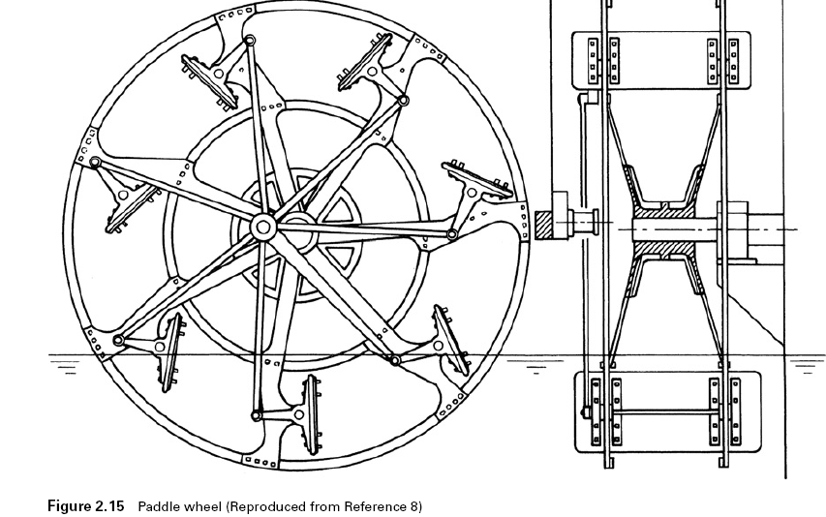
Σύγχρονα Συστήματα Πρόωσης Άλλα μέσα 4/5
Πλευρικός τροχός

Slide 17
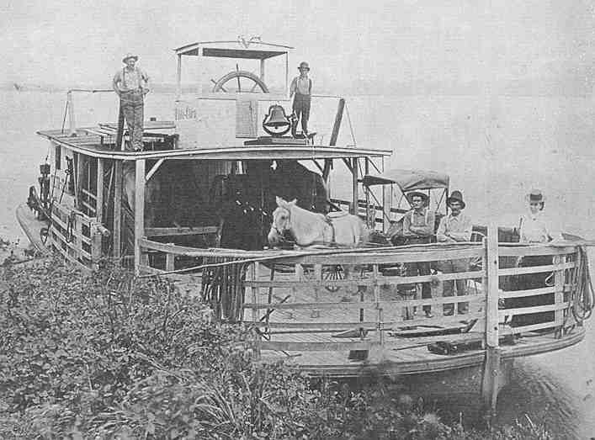
Σύγχρονα Συστήματα Πρόωσης Άλλα μέσα 5/5
Μηχανή ενός ίππου

Slide 18
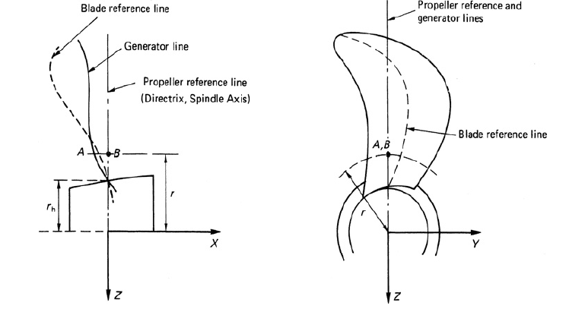
Γεωμετρία έλικας 1/8
Γραμμή αναφοράς πτερυγίου
Γραμμή αναφοράς έλικας
γενέτειρα
Γραμμή αναφοράς έλικας
Γραμμή αναφοράς πτερυγίου
Γραμμές αναφοράς πτερυγίου

Slide 19
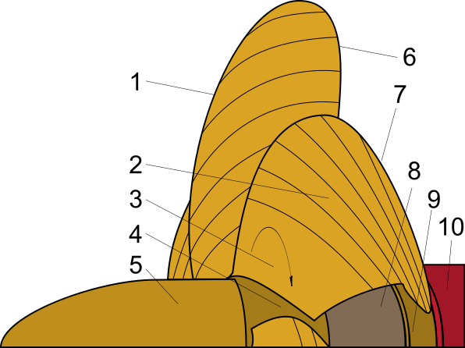
Γεωμετρία έλικας 2/8
Trailing edge
Face
Fillet area
Hub or Boss
Hub or Boss Cap
Leading edge
Back
Propeller shaft
Stern tube bearing
Stern tube
“Sketch propeller”, από BoH διαθέσιμο με άδεια CC BY-SA 3.0

Slide 20
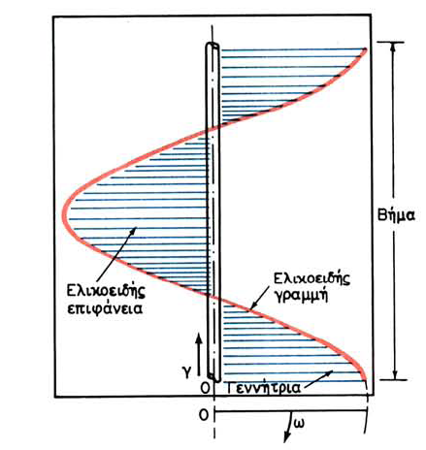
Γεωμετρία έλικας Ελικοειδής επιφάνεια

Slide 21
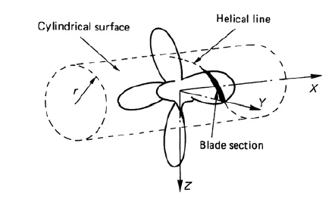
Γεωμετρία έλικας 3/8
Ορισμός κυλινδρικής τομής πτερυγίου

Slide 22
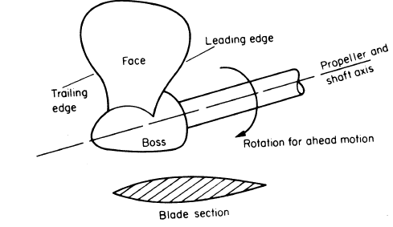
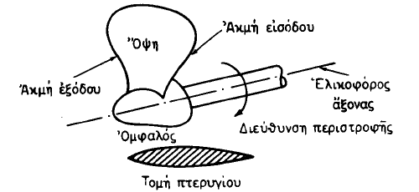
Γεωμετρία έλικας 4/8
Χείλος πρόσπτωσης
πρόσωπο
Χείλος εκφυγής
πλύμνη
Πτερύγιο έλικας

Slide 23
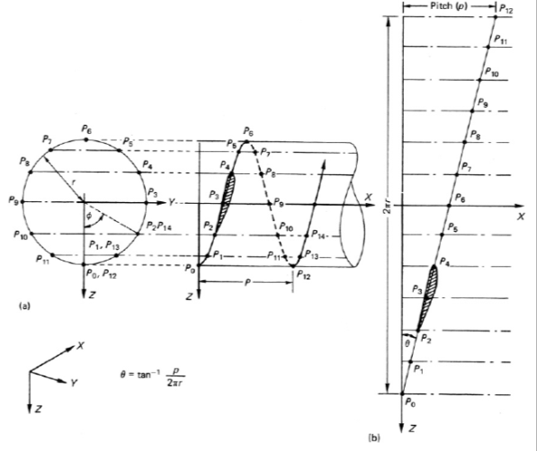
Γεωμετρία έλικας -Βήμα
Βήμα της ελικοειδούς επιφάνειας ονομάζεται η απόσταση που διανύει η γενέτειρα κατά την κατεύθυνση του άξονα περιστροφής , όταν πραγματοποιηθεί μια πλήρης περιστροφή.

Slide 24
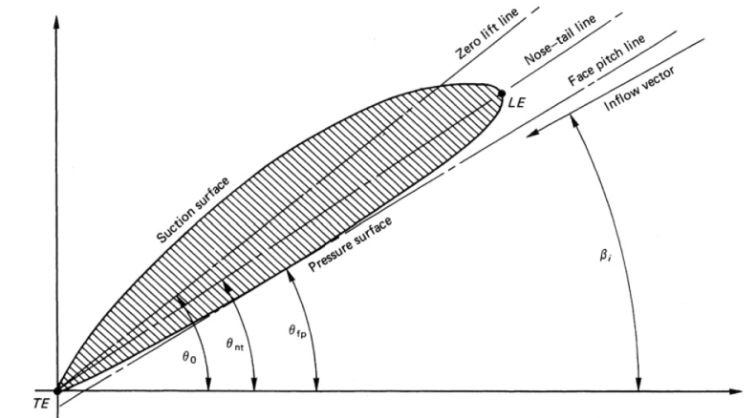
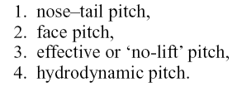
Γεωμετρία έλικας - Βήμα
(πιο σύνηθες)
Στις σύγχρονες έλικες το βήμα μεταβάλλεται ομαλά κατά μήκος της ακτίνας ενός πτερυγίου. Στην περίπτωση αυτή ο όρος βήμα αναφέρεται σε κάποιο συγκεκριμένο σημείο της ακτίνας.

Slide 25
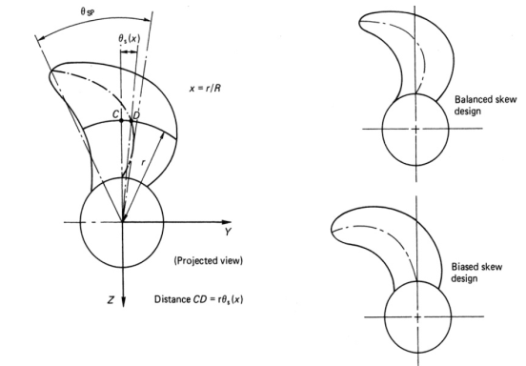
Γεωμετρία έλικας – πλευρική απόκλιση
Η γωνία στρέβλωσης (skew angle) θ_{s}(x) σε μια συγκεκριμένη τομή του πτερυγίου, είναι η γωνία ανάμεσα στην γραμμή αναφοράς του πτερυγίου και μιας γραμμής που διέρχεται από το κέντρο του ελικοφόρου άξονα και το μέσο της χορδής στη διατομή με αδιάστατη ακτίνα x.
Ως γωνία στρέβλωσης της έλικας (θs_{p}) ορίζεται ως η μέγιστη γωνία μεταξύ δύο ευθειών οι οποίες διέρχονται από το κέντρο του ελικοφόρου άξονα και το μέσο των χορδών δύο οποιωνδήποτε διατομών, στο επίπεδο προβολής της έλικας.

Slide 26
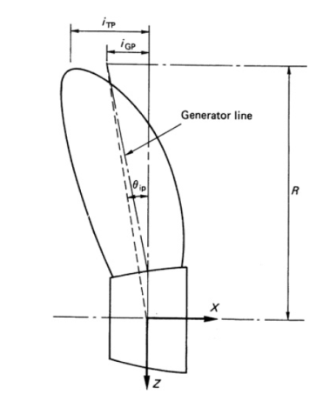
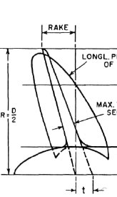
Γεωμετρία έλικας –διαμήκης απόκλιση
Ορισμός διαμήκους απόκλισης ακροπτερυγίου

Slide 27
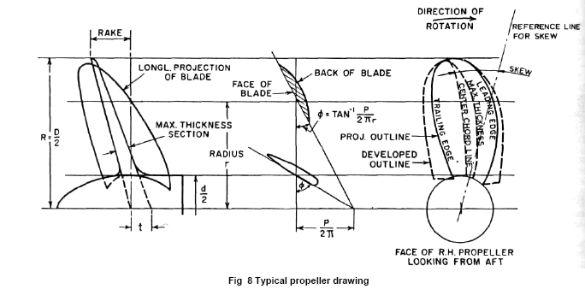
Γεωμετρία έλικας 5/8
Τυπικό σχέδιο έλικας

Slide 28
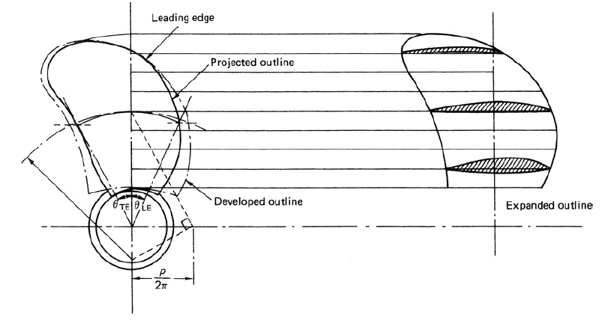
Γεωμετρία έλικας – προβαλλόμενη και ανεπτυγμένη επιφάνεια

Slide 29
Γεωμετρία έλικας - Ορισμοί
Διάμετρος D Λόγος βήματος $=\frac{P}{D}$
Βήμα P Λόγος πάχος πτερυγίου $=\frac{t}{D}$
Γωνία βήματος = φ
Επιφάνεια κυκλικού δίσκου $=\frac{π}{4}D^{2}=A_{0}$
Ανεπτυγμένη επιφάνεια πτερυγίων (εκτός πλύμνης) $=A_{D}$
Λόγος Ανεπτυγμένης Επιφάνειας $=DAR=\frac{A_{D}}{A_{0}}$
Προβεβλημένη επιφάνεια πτερυγίων (εκτός πλύμνης) = A_{P}
Λόγος προβεβλημένης επιφάνειας $=PAR=\frac{A_{P}}{A_{o}}$
Λόγος πλάτος πτερυγίου $=BWR=\frac{Μέγιστο πλάτος πτερυγίου}{D}$
Λόγος μέσου πλάτους $=MWR=\frac{{A_{0}}/{μηκος πτερυγιων εκτός πλύμνης}}{D}$

Slide 30
Γεωμετρία έλικας – Τομή πτερυγίου
Γεωμετρικά χαρακτηριστικά αεροτομής

Slide 31
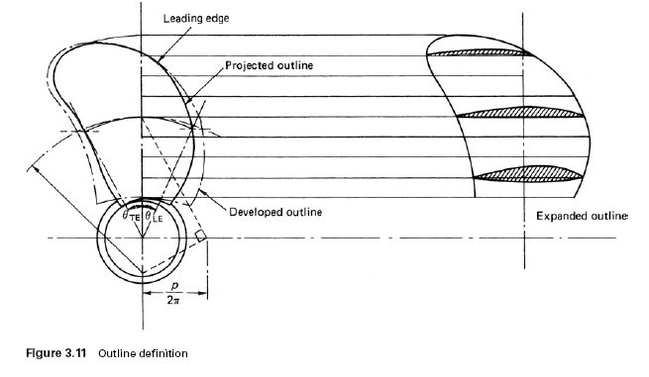
Γεωμετρία έλικας 6/8
Ορισμός περιγράμματος

Slide 32
Γεωμετρία έλικας 7/8
Ορίζονται οι ακόλουθες επιφάνειες:
Επιφάνεια κυκλικού δίσκου A_{o}
Προβεβλημένη επιφάνεια έλικας (Projected area) A_{P}
Ανεπτυγμένη επιφάνεια έλικας (Developed area) A_{D}
Εκτεταμένη επιφάνεια έλικας (Expanded area) A_{E}
Παράδειγμα
 | Projected area | Developed area | Expanded area
Area ratio (A/A_{o}) | 0,480 | 0,574 | 0,582
$$A_{D}≅A_{E}$$
$$A_{D}≅\frac{A_{p}}{\left(1,067−{0,229P}/D\right)}$$
Τύπος Buril
$$A_{E}=Z\int_{r_{n}}^{R}{c dr}$$
C(r) το μήκος χορδής συναρτήσει της ακτίνας

Slide 33
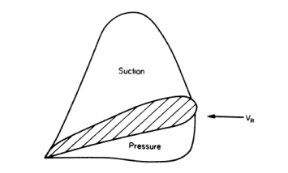
Γεωμετρία έλικας 8/8
Γεωμετρικά χαρακτηριστικά αεροτομής
Κατανομή πίεσης αεροτομής

Slide 34
Γεωμετρία έλικας – ολίσθηση 1/2
Θεωρητικά ή έλικα θα έπρεπε να προχωρεί μέσα στο νερό κατά απόσταση ίση με το βήμα Ρ σε κάθε περιστροφή. Όμως μια έλικα πού παράγει ώση, προχωρεί σε κάθε στροφή λιγότερο από Ρ. Αυτό οδηγεί στον ορισμό δύο συντελεστών, του συντελεστή πραγματικής ολισθήσεως και τού συντελεστή φαινόμενης ολισθήσεως, πού ορίζονται από τις παρακάτω σχέσεις:
Συντελεστής πραγματικής ολισθήσεως: $S_{0}=\frac{PN−V}{PN}$
Συντελεστής φαινόμενης ολισθήσεως: $S_{T}=\frac{PN−V_{a}}{PN}$

Slide 35
Γεωμετρία έλικας – ολίσθηση 2/2
όπου:
Ρ το βήμα της έλικας σε m ή ft.
Ν οι στροφές της έλικας ανά λεπτό.
V η ταχύτητα τού πλοίου (απόλυτη) σε σχέση με το βυθό σε μέτρα ανά λεπτό ή πόδια ανά λεπτό αντίστοιχα.
V_{a} η ταχύτητα του νερού πού περιβάλλει στην έλικα σε μέτρα ανά λεπτό ή πόδια ανά λεπτό αντίστοιχα (ταχύτητα προχωρήσεως).
Η ταχύτητα V_{a} είναι μικρότερη από τη V στον ομόρου (απόνερα) τού πλοίου. Οι δύο ταχύτητες συνδέονται με τη σχέση: V_{a} = (1 — W) V
όπου: το (1 — W) ονομάζεται συντελεστής ομόρου, έχει τιμή μικρότερη από τη μονάδα και εξαρτάται από τη μορφή του πλοίου.

Slide 36
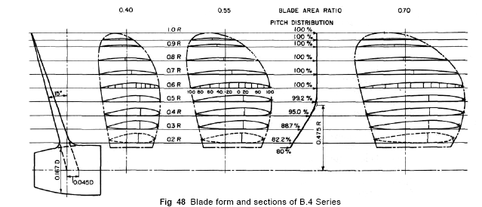
Κατασκευαστικό σχέδιο έλικας
Μορφή πτερυγίου σειράς Β.4

Slide 37
Τυπολόγιο ελίκων
$$\frac{K_{T}}{J^{2}}=\frac{T}{ρU\begin{matrix}2 \\ A\end{matrix}D^{2}}$$
$$\frac{K_{T}}{J^{4}}=\frac{{Tn}^{2}}{ρU\begin{matrix}4 \\ A\end{matrix}}$$
$$\frac{K_{Q}}{J^{3}}=\frac{Qn}{{ρD}^{2}U\begin{matrix}3 \\ A\end{matrix}}$$
$$\frac{K_{Q}}{J^{5}}=\frac{Qn^{3}}{ρU\begin{matrix}5 \\ A\end{matrix}}$$
J$=\frac{U_{A}}{nD}$
$$K_{T}=\frac{T}{{ρn}^{2}D^{4}}$$
$$K_{Q}=\frac{Q}{{ρn}^{2}D^{5}}$$
$$η_{p}=\frac{J}{2π} \frac{K_{T}}{K_{Q}}$$
$$δ=\frac{1}{J}$$

Slide 38
Βιβλιογραφία
J S Carlton, «Marine Propellers and Propulsion», Butterworth-Heinemann, 2007.
K.J. Rawson, E.C. Tupper, “Basic Ship Theory”, Addison Welsey Longman Limited.
Bertram, “Practical ship hydrodynamics”.

Slide 39
Τέλος Ενότητας

Slide 40
Σημειώματα

Slide 41
Σημείωμα Αναφοράς
Copyright Τεχνολογικό Εκπαιδευτικό Ίδρυμα Αθήνας, Αλέξανδρος Θεοδουλίδης 2014. Αλέξανδρος Θεοδουλίδης. «Θεωρία πλοίου ΙΙ (Θ). Ενότητα 7: Η έλικα και η γεωμετρία της». Έκδοση: 1.0. Αθήνα 2014. Διαθέσιμο από τη δικτυακή διεύθυνση: ocp.teiath.gr.

Slide 42
Σημείωμα Αδειοδότησης
Το παρόν υλικό διατίθεται με τους όρους της άδειας χρήσης Creative Commons Αναφορά, Μη Εμπορική Χρήση Παρόμοια Διανομή 4.0 [1] ή μεταγενέστερη, Διεθνής Έκδοση. Εξαιρούνται τα αυτοτελή έργα τρίτων π.χ. φωτογραφίες, διαγράμματα κ.λ.π., τα οποία εμπεριέχονται σε αυτό. Οι όροι χρήσης των έργων τρίτων επεξηγούνται στη διαφάνεια «Επεξήγηση όρων χρήσης έργων τρίτων».
Τα έργα για τα οποία έχει ζητηθεί άδεια αναφέρονται στο «Σημείωμα Χρήσης Έργων Τρίτων».
[1] http://creativecommons.org/licenses/by-nc-sa/4.0/
Ως Μη Εμπορική ορίζεται η χρήση:
που δεν περιλαμβάνει άμεσο ή έμμεσο οικονομικό όφελος από την χρήση του έργου, για το διανομέα του έργου και αδειοδόχο
που δεν περιλαμβάνει οικονομική συναλλαγή ως προϋπόθεση για τη χρήση ή πρόσβαση στο έργο
που δεν προσπορίζει στο διανομέα του έργου και αδειοδόχο έμμεσο οικονομικό όφελος (π.χ. διαφημίσεις) από την προβολή του έργου σε διαδικτυακό τόπο
Ο δικαιούχος μπορεί να παρέχει στον αδειοδόχο ξεχωριστή άδεια να χρησιμοποιεί το έργο για εμπορική χρήση, εφόσον αυτό του ζητηθεί.

Slide 43
Επεξήγηση όρων χρήσης έργων τρίτων
©
Δεν επιτρέπεται η επαναχρησιμοποίηση του έργου, παρά μόνο εάν ζητηθεί εκ νέου άδεια από το δημιουργό.
διαθέσιμο με άδεια CC-BY
Επιτρέπεται η επαναχρησιμοποίηση του έργου και η δημιουργία παραγώγων αυτού με απλή αναφορά του δημιουργού.
διαθέσιμο με άδεια CC-BY-SA
Επιτρέπεται η επαναχρησιμοποίηση του έργου με αναφορά του δημιουργού, και διάθεση του έργου ή του παράγωγου αυτού με την ίδια άδεια.
διαθέσιμο με άδεια CC-BY-ND
Επιτρέπεται η επαναχρησιμοποίηση του έργου με αναφορά του δημιουργού.
Δεν επιτρέπεται η δημιουργία παραγώγων του έργου.
διαθέσιμο με άδεια CC-BY-NC
Επιτρέπεται η επαναχρησιμοποίηση του έργου με αναφορά του δημιουργού.
Δεν επιτρέπεται η εμπορική χρήση του έργου.
διαθέσιμο με άδεια CC-BY-NC-SA
Επιτρέπεται η επαναχρησιμοποίηση του έργου με αναφορά του δημιουργού
και διάθεση του έργου ή του παράγωγου αυτού με την ίδια άδεια.
Δεν επιτρέπεται η εμπορική χρήση του έργου.
διαθέσιμο με άδεια CC-BY-NC-ND
Επιτρέπεται η επαναχρησιμοποίηση του έργου με αναφορά του δημιουργού.
Δεν επιτρέπεται η εμπορική χρήση του έργου και η δημιουργία παραγώγων του.
διαθέσιμο με άδεια
CC0 Public Domain
Επιτρέπεται η επαναχρησιμοποίηση του έργου, η δημιουργία παραγώγων αυτού και η εμπορική του χρήση, χωρίς αναφορά του δημιουργού.
διαθέσιμο ως κοινό κτήμα
Επιτρέπεται η επαναχρησιμοποίηση του έργου, η δημιουργία παραγώγων αυτού και η εμπορική του χρήση, χωρίς αναφορά του δημιουργού.
χωρίς σήμανση
Συνήθως δεν επιτρέπεται η επαναχρησιμοποίηση του έργου.

Slide 44
Διατήρηση Σημειωμάτων
Οποιαδήποτε αναπαραγωγή ή διασκευή του υλικού θα πρέπει να συμπεριλαμβάνει:
το Σημείωμα Αναφοράς
το Σημείωμα Αδειοδότησης
τη δήλωση Διατήρησης Σημειωμάτων
το Σημείωμα Χρήσης Έργων Τρίτων (εφόσον υπάρχει)
μαζί με τους συνοδευόμενους υπερσυνδέσμους.

Slide 45
Χρηματοδότηση
Το παρόν εκπαιδευτικό υλικό έχει αναπτυχθεί στo πλαίσιo του εκπαιδευτικού έργου του διδάσκοντα.
Το έργο «Ανοικτά Ακαδημαϊκά Μαθήματα στο ΤΕΙ Αθηνών» έχει χρηματοδοτήσει μόνο την αναδιαμόρφωση του εκπαιδευτικού υλικού.
Το έργο υλοποιείται στο πλαίσιο του Επιχειρησιακού Προγράμματος «Εκπαίδευση και Δια Βίου Μάθηση» και συγχρηματοδοτείται από την Ευρωπαϊκή Ένωση (Ευρωπαϊκό Κοινωνικό Ταμείο) και από εθνικούς πόρους.

